Slide 1


第三章

Slide 2
本章要点
  printf函数
  scanf函数

Slide 3

计算机是一种在事先存入程序的控制下，能够接收数据、存储数据、处理数据并显示处理结果的数字化电子设备。
输入数据
输出结果

Slide 4
§3.1 标准格式输出函数printf()
产生格式化输出的函数。
int printf(格式化字符串,表达式1,表达式2,…);
显示的值可以是常量、变量或者表达式。
格式化字符串（format string）包含普通字符和转换说明（conversion specification），转换说明以%开头。
%d表示把int型数值从二进制转换成十进制数字组成的字符串。
%f表示对float型的转换。

Slide 5
例子
#include <stdio.h>
int main() {
int i, j;
float x, y;
i = 10;
j = 20;
x = 43.2892f;
y = 5527.0f;
printf("i = %d, j = %d, x = %f, y = %f\n", i, j, x, y);
}
转换说明与实际数据类型不一致，产生无意义值。
转换说明的个数多于变量数，没变量的产生无意义值。
转换说明的个数少于变量数。

Slide 6
转换说明
% | 标志 | m（最小字段宽度） | .n（精度） | 长度修饰符l | 转换说明符
标志：
  -：有-表示左对齐输出，如省略表示右对齐输出。
  0：有0表示指定空位填0，如省略指定空位不填。
m：m指域宽，即对应的输出项在输出设备上所占的最小字符数。
.n：指精度，用于说明输出的实数的小数位数，缺省情况下n=6。
f格式：用来输出实数（包括单、双精度），以小数形式输出。
  %f：不指定宽度，整数部分全部输出并输出6位小数。
  %-m.nf：输出共占m列，其中有n位小数，如数值宽度小于m右端补空格。
  %m.nf：输出共占m列，其中有n位小数，如数值宽度小于m左端补空格。

Slide 7
转换说明
% | 标志 | m（最小字段宽度） | .n（精度） | 长度修饰符l | 转换说明符
e格式：以指数形式输出实数。可用以下形式：
  %e：数字部分（又称尾数）输出6位小数。
  %m.ne和%-m.ne：m、n和”-”字符含义与前相同。此处n指数据的数字部分的小数位数，m表示整个输出数据所占的宽度。
g格式：自动选f格式或e格式中较短的一种输出，且不输出无意义的零。
o格式：把无符号数转换为八进制数（o）。
x格式：把无符号数转换为十六进制数（x）。

Slide 8
#include <stdio.h>
int main()
{
int i;
float x;
i = 43;
x = 839.21f;
printf("|%d|%5d|%-5d|%5.3d|\n", i, i, i, i);
printf("|%10.3f|%10.3e|%-10g|\n", x, x, x);
printf("|%o|%x|%-5o|\n", i, i, i);
return 0;
}

Slide 9
§1-2 标准格式输入函数scanf()
按指定的格式从标准输入设备stdin（键盘）输入数据。
scanf(“格式控制串”,地址列表) ；
如果某一项不能成功读入，就会立即返回。
导入dweight2.c文件
  提示用户输入信息通常不以换行符结束，用户输入后敲回车结束，光标自动到下一行。
导入celsius.c文件
  #define：宏定义。
  编译时预处理器会把每一个宏替换为其表示的值。
第24页编程题4。

Slide 10
/* 编程题4答案 */
#include <stdio.h>
int main(void)
{
float original_amount, amount_with_tax;
printf("Enter an amount: ");
scanf("%f", &original_amount);
amount_with_tax = original_amount * 1.05f;
printf("With tax added: $%.2f\n", amount_with_tax);
return 0;
}
第25页编程题7、8。

Slide 11
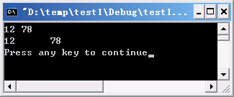
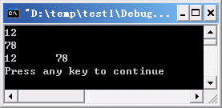
#include <stdio.h>
void main()
{
int num1,num2;
scanf("%d%d",&num1,&num2);
printf("%d\t%d\n",num1,num2);
}

Slide 12
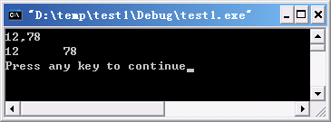
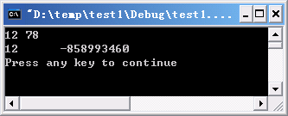
#include <stdio.h>
void main()
{
int num1,num2;
scanf("%d,%d",&num1,&num2);
printf("%d\t%d\n",num1,num2);
}
程序输出结果: 注意输入时避免如下错误：

Slide 13
scanf 格式串非空白字符的应用
导入celsius.c文件
第35页编程题1、3、6。

Slide 14
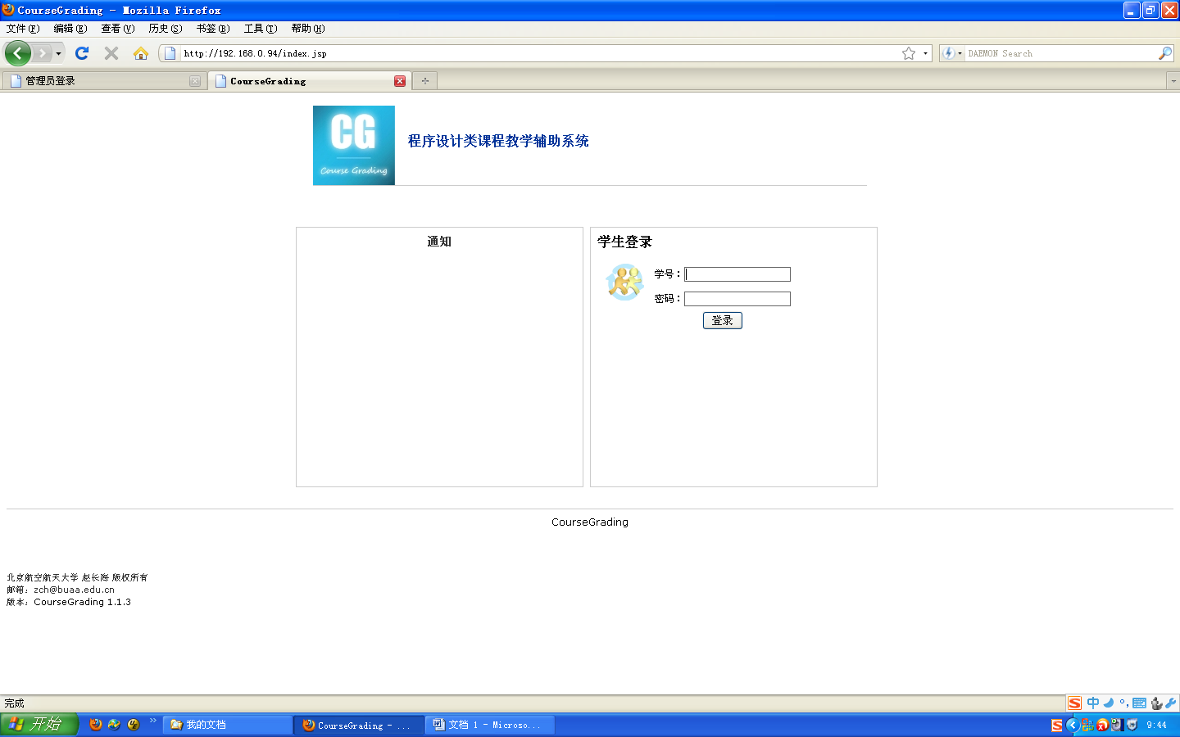
作业系统
输入http:// 202.115.20.60:8080 进入学生登录页面，

